Slide 1
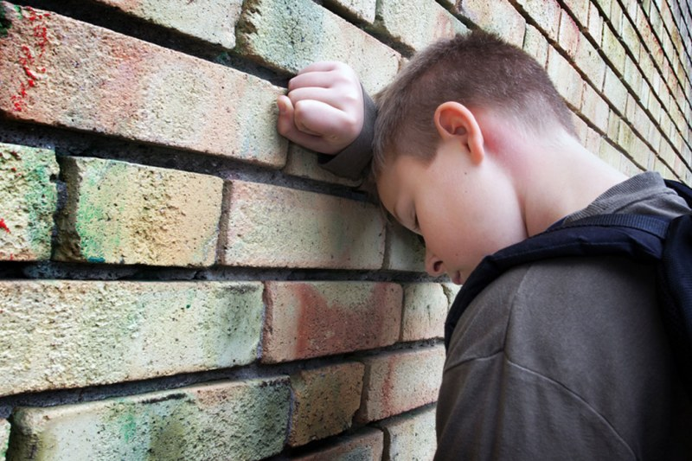
Особенности профилактики девиантного поведения детей и подростков в процессе обучения и воспитания
Крошка сын к отцу пришёл, и спросила кроха: — Что такое хорошо и что такое плохо?
В. Маяковский 1925 г.

Slide 2
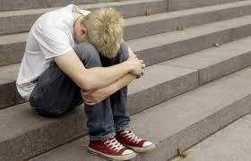
Вот он сидит перед нами, взгляните. Сжался пружиной, отчаялся он. С миром оборваны тонкие нити — Словно стена без дверей и окон. Вот они главные истины эти: Поздно заметили, поздно учли. Нет, не рождаются трудными дети! Просто им вовремя не помогли!
С. Давидович

Slide 4
Менделевич В.Д. выделяет (в зависимости от природы, характера и степени проявления) «первичную» и «вторичную» девиацию.
Первичная девиация - это собственно ненормативное поведение, имеющее различные причины («бунт» ребёнка; стремление к самореализации, которое почему-либо не осуществляется в рамках «нормативного» поведения).
Вторичная девиация - подтверждение (вольное или невольное) того ярлыка, которым общество отметило ранее имевшее место поведение

Slide 5
Типы девиантного поведения детей
деструктивное (человек причиняет вред самому себе, например, когда имеет суицидальные наклонности);
асоциальное (от поведения человека страдает не только он сам, но и другие члены общества, например, алкоголизм);
противоправное (поведение по отношению к другим, прямо запрещенное законом, например, грабеж).

Slide 7
Группа риска
Слово риск означает возможность, большую вероятность чего-либо, как правило, негативного, нежелательного, что может произойти или не произойти.
Поэтому, когда говорят о детях
группы риска, подразумевается, что
эти дети находятся под воздействием некоторых нежелательных факторов, которые могут сработать или не сработать.

Slide 8
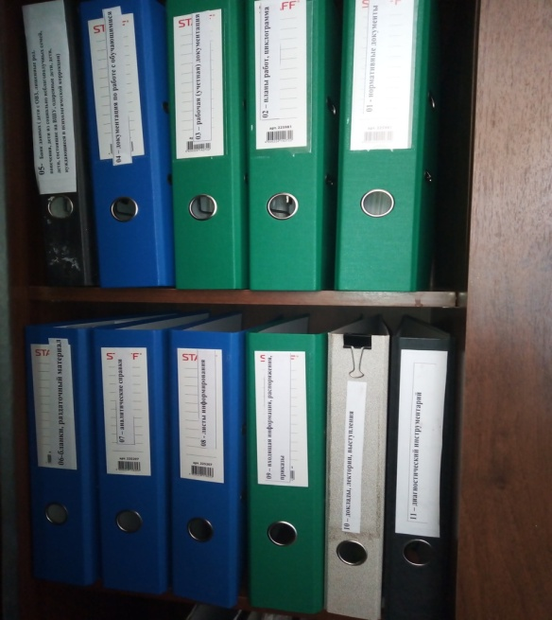
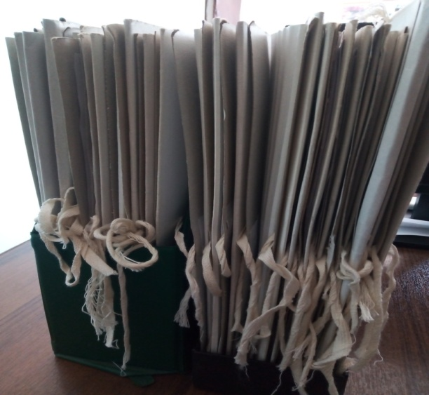
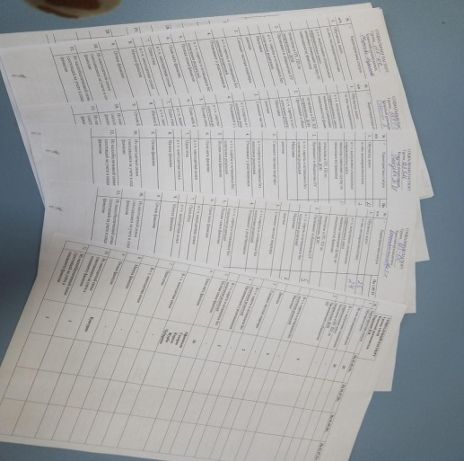
Профилактическая работа начинается с социальной паспортизации классов, с целью выявления обучающихся из неблагополучных семей и «группы риска». В группу риска входят дети-сироты и дети, оставшиеся без попечения родителей, обучающиеся, состоящие на учёте ОПДН, семьи, находящиеся в социально-опасном положении, обучающиеся, состоящие на внутреннем учёте школы.

Slide 9
Детям младшего школьного возраста присущи такие признаки девиантного поведения как:
Нарушение правил поведения в школе (срывы занятий, прогулы, отказ от выполнения заданий)
Побеги из дома
Грубость и сквернословие
Курение
Хулиганство
Воровство
Критика взрослых
Отрицательное отношение к занятиям
Драки, нанесение телесных повреждений

Slide 10
С точки зрения В.И. Загвязинского и А.Ф. Закировой профилактика может осуществляться на нескольких уровнях:
на личностном уровне происходит формирование тех качеств личности младшего школьника, которые способствовали бы повышению уровня здоровья отдельного человека;
на семейном – влияние на микросоциум – семью (тематические родительские встречи, семейные консультации);
на социальном – влияние на социальную среду (проведение индивидуальных консультаций, профилактических бесед).

Slide 11
Детям среднего и старшего школьного возраста присущи такие признаки девиантного поведения:
курение табака;
употребление алкогольных напитков (развитие раннего алкоголизма);
подростковая наркомания;
нецензурная брань;
немотивированные проявления агрессии;
склонность к бродяжничеству и регулярные попытки убежать из дома;
склонность к воровству;
суицидальное поведение;
сексуальная расторможенность;
проявления насилия

Slide 12
Основные приемы психолого-педагогического воздействия
Проявления доброты, внимания и заботы;
Просьба
Поощрение
Авансирование личности
Прощение
Проявление огорчения
Поручительство
Убеждение
Внушение
Доверие
Вовлечение в интересную деятельность
Моральная поддержка

Slide 13
Этапы взаимодействия с девиантными подростками
осознание подопечным неопределенности личной ситуации, необходимости ее достройки из прошлого и будущего;
построение временной «растяжки» (мое прошлое — настоящее — будущее);
планирование шагов по достижению образа будущего;
сохранение независимости от чужих решений;
совместный с социальным педагогом анализ и рефлексия решений и действий подопечного;
выстраивание партнерства и взаимодействия с другими людьми и структурами под решение своих задач;
процедура «договаривания» с другими о нормах жизни и действия;
переформатирование и «переозначивание» своих результатов и целей.

Slide 14
Принципы профилактики и коррекции подростков, используемые в работе:
1. Комплексный и системный подход к диагностике, профилактике и коррекции.
2. Учет возрастных и индивидуально-личностных особенностей ребенка и специфики социально-педагогической ситуации развития ребенка.
3. Профессиональная компетентность и разделение функций.
4. Опора на положительное в личности ребенка и ориентация на гармонизацию ее развития.
5. Единство и взаимодополняемость психологических и педагогических методов.

Slide 15
Принцип ориентации на позитивное в поведении и характере обучающегося группы риска
Этот принцип предполагает, что педагог должен ВИДЕТЬ в подростке прежде всего лучшее и опираться на это лучшее в своей работе с ним.
Условиями реализации данного принципа являются: • стимулирование самопознания подростка своих положительных черт; • формирование нравственных качеств при самооценке своего поведения; • постоянное внимание к положительным поступкам обучающегося; • проявление доверия к подростку; •формирование у него веры в свои
силы и в возможность достижения поставленных целей

Slide 16
Создание ситуаций успеха
Как показывает опыт, атмосфера жизни школы, нормы и правила, отношения с учителями существенным образом влияют на поведение детей. Одним из важнейших принципов работы в школе с трудными подростками является опора на положительные качества. Ведущий метод профилактической деятельности с обучающимися «группы риска» – создание «ситуации успеха» подросткам, а это опора на положительные качества. Успех должен быть доступен каждому обучающемуся. Ситуация успеха - это такое целенаправленное, организованное сочетание условий, при котором создается возможность достичь значительных результатов в деятельности. Создание ситуации успеха, одно из
основных условий для успешной
работы с обучающимися
«группы риска».

Slide 17
Профилактические мероприятия по социализации:
создание ситуаций личностной и групповой перспективы, выработка коллективно-единых требований,
коллективные игры и/или соревнования,
волонтерская работа,
социальное проектирование,
детское общественное движение,
акции на тему ЗОЖ
правильно организованная досуговая деятельность(как в ОУ, так и за его пределами)
создание позитивного контента в медиа -пространстве

Slide 18
Создание позитивного контента в медиа-пространстве
Особое внимание уделяется психологическим аспектам информационной безопасности подростков в цифровом обществе.
Интернет нельзя запрещать, необходимо показывать как наука может преломляться и становиться частью того позитивного контента, который должен помочь ребенку с одной стороны развлекаться, с другой стороны учиться и развиваться.

Slide 19
Социально-педагогическая работа с СЕМЬЁЙ по профилактике девиантного поведения подростков в гимназии включает три основных составляющих социально-педагогической помощи: образовательную, психологическую, посредническую.
Целью работы с родителями является профилактика и коррекция дисгармонии семейных отношений и устранение недостатков семейного воспитания,
как важнейший фактор,
вызывающий отклонения
в поведении детей и подростков.

Slide 20
РЕЗУЛЬТАТИВНОСТЬ системы учебно-воспитательного воздействия на личность подростков с проблемами в воспитании и обучении НАПРЯМУЮ ЗАВИСИТ от преподавателя и классного руководителя и от того, как он найдет «КЛЮЧИК» к нему.
С подростками ЛЕГЧЕ работать педагогу:
Общительному
Внимательному
Доброму
Оптимистичному
Обладающему чувством юмора.
Подростки УВАЖАЮТ педагога, который:
Держит слово, точно выполняет обещанное
Мастер своего дела
Энергичен, организовывает увлекательные дела
Личность, умен, остроумен
Понимает обучающихся
Внимателен и тактичен

Slide 21
Коррекция девиантного поведения
Старайтесь создавать комфортные условия для учебы и творческой деятельности.
Поощряйте желание познавать что-то новое, в том числе посещать спортивные секции.
Учитесь контролировать себя и свое поведение с ребенком.
Постарайтесь спокойно объяснить причину и следствие его негативных действий.

Slide 22
Выводы:
Профилактика представляет собой комплекс превентивных мер, способствующих полноценной социализации ребенка, предотвращению возможных проблем.
Один из путей социально-педагогической профилактики – разработка специальных обучающих и просветительских программ для детей и родителей.

Slide 23
Выводы:
Профилактика девиантного поведения у подростков «группы риска»-это очень сложный и многогранный процесс.
Очень многое зависит от ПРЕПОДАВАТЕЛЕЙ.
Только благодаря СЛАЖЕННОЙ работе классных руководителей, педагогов-предметников, социально – психологической службы, мы не только видим положительные результаты в работе с трудными подростками , но и ищем новые пути решения возникающих проблем с обучающимися данной категории.
Наша задача каждодневно стараться помогать каждому подростку полноценно адаптироваться в современном обществе, найти своё место в нём.

Slide 24
Главная заповедь педагога в воспитании и обучении: мы должны быть людьми доброй души и любить детей такими, какие они есть.
Заповеди:
верить в безграничность ребёнка,
в свои педагогические способности,
в собственное, возможно неизвестное родителям и окружающим, предназначение ребёнка,
в силу гуманного подхода к ребёнку.
Ш. А. Амонашвили

